Slide 1
第四章 孟德尔遗传定律
普通生物学CAI课件
一、分离定律
二、自由组合定律
三、孟德尔定律的扩展
四、细胞质遗传
上 一 页
下 一 页
总目录
生命科学学院普通生物学课程组

Slide 2
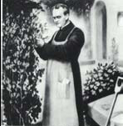
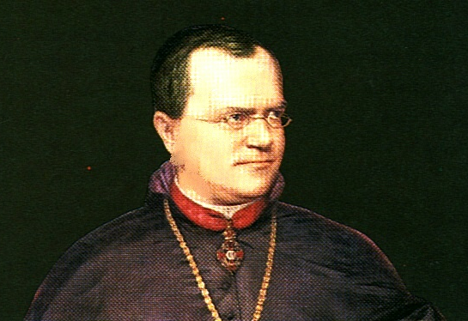
普通生物学CAI课件
“种瓜得瓜，种豆得豆” ；“亲子性状相似”。人类很早就从整体上认识了遗传现象。
孟德尔长达8年的豌豆杂交实验，才揭示了生物性状传递的两个重要遗传规律。
分离定律和自由组合定律。
上 一 页
下 一 页
本章目录
总目录
生命科学学院普通生物学课程组

Slide 3
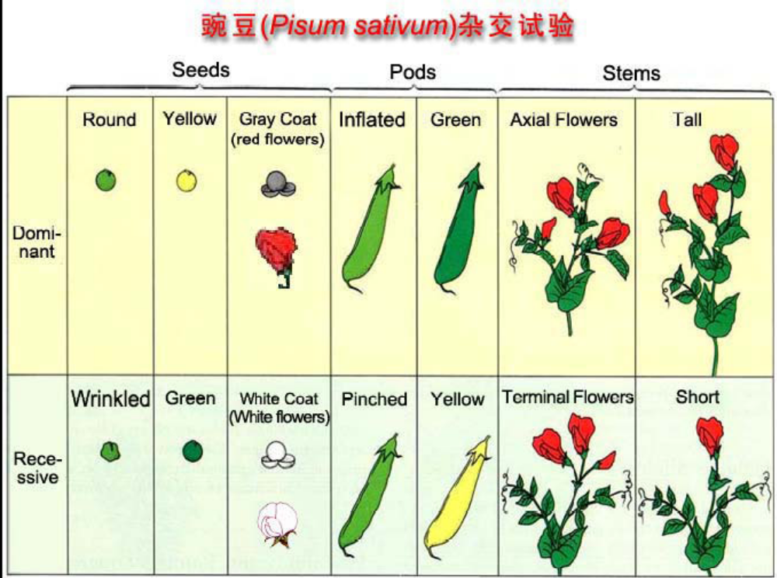
普通生物学CAI课件
一、分离定律
孟德尔的豌豆杂交试验
试验材料 豌豆（Pisum sativum） 严格的自花授粉植物
研究的性状 7对相对性状
 | 成熟种子的形状 | 子叶的颜色 | 种皮的颜色（花的颜色） | 豆荚的 形状 | 未成熟豆荚的颜色 | 花的着生位置 | 茎的高度
显性性状 | 圆形 | 黄色 | 灰色(红花) | 饱满 | 绿色 | 腋生 | 高
隐性性状 | 皱形 | 绿色 | 白色(白花) | 皱褶 | 黄色 | 顶生 | 矮
上 一 页
下 一 页
本章目录
总目录
生命科学学院普通生物学课程组

Slide 4
普通生物学CAI课件
基本概念
性状：生物体所表现的形态特征、结构和生理生化等，能从亲代遗传给子代。
单位性状 ：个体表现的性状总体区分为各个单位之后的性状。
相对性状 ：同一单位性状的相对差异。
等位基因：同源染色体的相同座位上控制同一性状的基因具有两种或两种以上的形式。在分子遗传学中，等位基因已扩展到由一个基因突变所产生的多种形式。
座位：基因在染色体上的位置。每个基因在染色体上都有一个座位。
纯合体：在一定的座位上带有两个相同的等位基因的个体。
杂合体：在一定的座位上带有两个不同的等位基因的个体。
上 一 页
下 一 页
本章目录
总目录
生命科学学院普通生物学课程组

Slide 5


普通生物学CAI课件
基因型：一个个体染色体上基因的集合，即它所包含的每一对基因。
表现型：简称表型，是指一个个体所含有的各种基因所制造的产物如蛋白质、酶等，以及个体各种表现特征，甚至包括它的行为等。
显性性状：F₁表现出来的性状。
隐性性状：F₁未表现出来的性状。
显性基因：控制显性性状的基因。大写字母表示。
隐性基因：决定隐性性状的基因。小写字母表示。
A
a
上 一 页
下 一 页
本章目录
总目录
生命科学学院普通生物学课程组

Slide 6
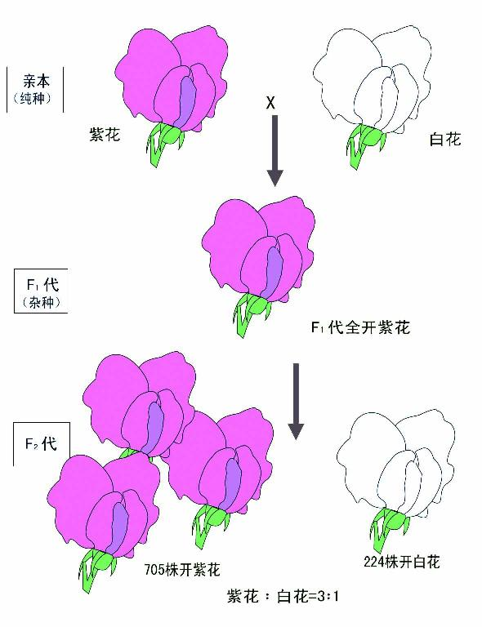
2. 分离现象
普通生物学CAI课件
Ｐ：
紫花
X
白花
Ｆ_{１}：
紫花
X
Ｆ_{２}：
紫花 白花
705 224
3 ： １
豌豆单因子杂交实验与分离定律
上 一 页
下 一 页
本章目录
总目录
生命科学学院普通生物学课程组

Slide 7
普通生物学CAI课件
孟德尔豌豆一对相对性状杂交试验的结果
性状 杂交 F₁（性状） F₂（统计数） F₂（百分比）
显性 隐性 显性 隐性 总数 显性 隐性
花的颜色 红花×白花 全部红花 705 224 929 75.9 24.1 花着生部位 腋生×顶生 全部腋生 651 207 859 75.9 24.1 豆荚形状 饱满×缢缩 全部饱满 882 299 1 181 74.7 25.3 豆荚颜色 绿色×黄色 全部绿色 428 152 580 73.8 26.2 种子形状 圆形×皱缩 全部圆形 5 474 1 850 7 824 74.7 25.3 子叶颜色 黄色×绿色 全部黄色 6 022 2 001 8 023 75.1 24.9 茎的高度 高茎×矮茎 全部高茎 787 277 1 064 74.0 26.0
上 一 页
下 一 页
本章目录
总目录
生命科学学院普通生物学课程组

Slide 8
普通生物学CAI课件
特点：
F₁性状表现一致，只表现一个亲本性状，另一个亲本性状隐藏。
F₂分离：一些植株表现出这一亲本性状，另一些植株表现为另一亲本性状。说明隐性性状未消失。
F₂群体中显隐性分离比例大致为3:1。
上 一 页
下 一 页
本章目录
总目录
生命科学学院普通生物学课程组

Slide 9
普通生物学CAI课件
3. 分离定律
孟德尔提出以下假说：
①性状是由颗粒性的遗传因子（基因）决定的。
②生物的一对相对性状由一对等位基因决定，F1植株中至少有一个基因决定显性性状，另一个基因决定隐性性状。
③每一对基因的成员均等地分配到生殖细胞中去，每一个生殖细胞含有每对基因中的一个。
④个体细胞的每一对基因中，一个来自父本雄性生殖细胞，另一个来自母本雌性生殖细胞。
⑤在形成下一代（或合子）时，配子的结合是随机的。
上 一 页
下 一 页
本章目录
总目录
生命科学学院普通生物学课程组

Slide 10
普通生物学CAI课件
分离定律（遗传学第一定律）
一对等位基因在杂合状态下（Aa），互不干预，保持其独立性，在形成配子时各自（A或a）分配到不同配子中去。
分离定律的核心问题：等位基因的分离
上 一 页
下 一 页
本章目录
总目录
生命科学学院普通生物学课程组

Slide 11
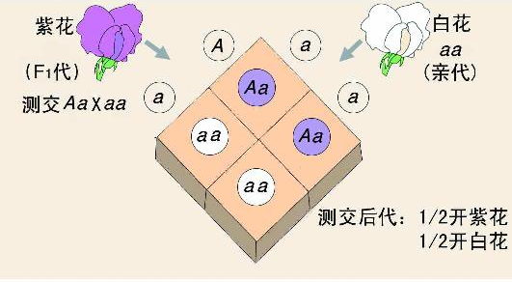
普通生物学CAI课件
4. 分离定律的证明
测交法（test cross）：也称回交法。
即把被测验的个体与隐性纯合基型的亲本杂交，
根据测交子代（Ft）的表现型和比例测知该个体的
基因型。
上 一 页
下 一 页
本章目录
总目录
生命科学学院普通生物学课程组

Slide 12
普通生物学CAI课件
供测个体 x 隐性纯合亲本 􀃎 Ft 测交子代。
例如
紫花 x 白花 紫花 x 白花
AA ↓ aa Aa ↓ aa
Ft 紫花 紫花 白花
Aa Aa aa
比例 全部 1 : 1
上 一 页
下 一 页
本章目录
总目录
生命科学学院普通生物学课程组

Slide 13
普通生物学CAI课件
5. 分离定律的应用
是遗传学中性状遗传最基本的规律，在理论上说明了生物界由于杂交的分离而出现变异的普遍性。
通过性状遗传研究，可以预期后代分离的类型和频率，进行有计划种植，以提高育种效果，加速育种进程。
如水稻抗稻瘟病
抗(显性) X 感(隐性)
↓
F₁抗
↓
F₂抗性分离
有些抗病株在F₃还会分离。
良种生产中要防止天然杂交而发生分离退化，去杂去劣及适当隔离繁殖。
近亲婚配
上 一 页
下 一 页
本章目录
总目录
生命科学学院普通生物学课程组

Slide 14
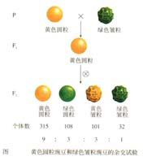
普通生物学CAI课件
二、自由组合定律
孟德尔以豌豆为材料，选用具有两对相对性状差异的纯合亲本进行杂交，研究两对相对性状的遗传后提出：自由组合定律（独立分配规律）。
上 一 页
下 一 页
本章目录
总目录
生命科学学院普通生物学课程组

Slide 15
普通生物学CAI课件
1. 两对相对性状的遗传
P 黄色子叶、圆粒 × 绿色子叶、皱粒
↓
F₁ 黄色子叶、圆粒 15株自交结556粒种子
↓⊗
F₂种子 黄、圆 黄、皱 绿、圆 绿、皱 总数
实得粒数 315 101 108 32 556
理论比例 9 ： 3 ： 3 ： 1 16
理论粒数 312.75 104.25 104.25 34.75 556
在两对相对性状遗传时：
F₁出现显性性状；
F₂会出现4种类型：
２种亲本型 ＋ ２种新的重组型（两者成一定比例） 。
上 一 页
下 一 页
本章目录
总目录
生命科学学院普通生物学课程组

Slide 16
普通生物学CAI课件
2. 自由组合定律的要点
控制两对不同性状的等位基因在配子形成过程中，一对等位基因与另一对等位基因的分离和组合互不干扰，各自的相互分离，又可以重新组合在一起。
自由组合的核心问题： 非等位基因的自由组合
上 一 页
下 一 页
本章目录
总目录
生命科学学院普通生物学课程组

Slide 17
普通生物学CAI课件
3. 自由组合遗传现象的解释
P YYRR（黄色圆粒） × yyrr（绿色皱粒）
配子 YR yr
F₁ YyRr（黄色圆粒）
F₂
 | YR | Yr | yR | yr
YR | YYRR（黄圆） | YYRr（黄圆） | YyRR（黄圆） | YyRr（黄圆）
Yr | YYRr（黄圆） | YYrr （黄皱） | YyRr （黄圆） | Yyrr（黄皱）
yR | YyRR（黄圆） | YyRr（黄圆） | yyRR（绿圆） | yyRr （绿圆）
yr | YyRr（黄圆） | Yyrr（黄皱） | yyRr（绿圆） | yyrr（绿皱）
上 一 页
下 一 页
本章目录
总目录
生命科学学院普通生物学课程组

Slide 18
普通生物学CAI课件
F₂群体共有9种基因型，其中：
4种基因型为纯合体；
1种基因型的两对基因均为杂合体，与F₁一样；
4种基因型中的一对基因纯合，另一对基因杂合。
F₂群体中有4种表现型，因为Y对y显性，R对r显性。
上 一 页
下 一 页
本章目录
总目录
生命科学学院普通生物学课程组

Slide 19
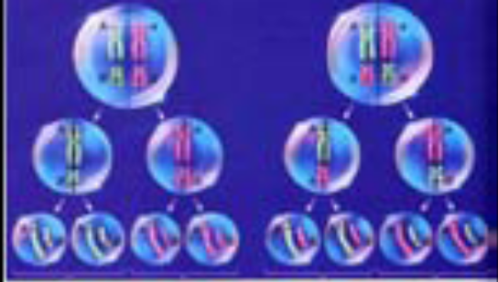
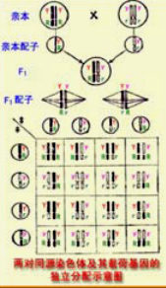
普通生物学CAI课件
细胞学基础：
Y-y等位基因位于这一对同源
染色体上；
R-r等位基因位于另一对同源
染色体上。
F₁基因型是YyRr，孢母细胞
进行分裂时，可以形成4种配子：
YR Yr yR yr
配子比例 1 ： 1 ： 1 ： 1
表型比例 9 ： 3 ： 3 ： 1
上 一 页
下 一 页
本章目录
总目录
生命科学学院普通生物学课程组

Slide 20
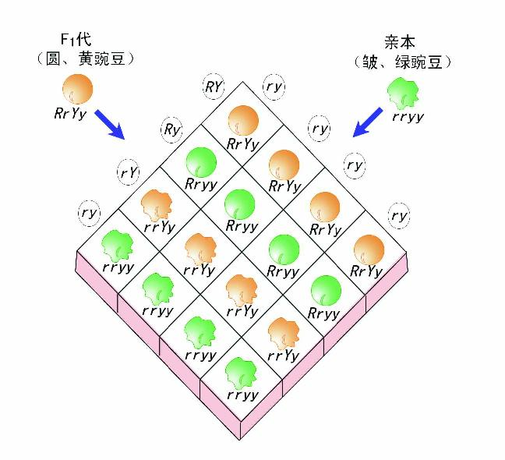
普通生物学CAI课件
4. 自由组合定律的验证
测交法
F₁ × 双隐性亲本
黄圆YyRr 绿皱yyrr
↓
配子 YR Yr yR yr yr
基因型 YyRr Yyrr yyRr yyrr
表现型 黄、圆 黄、皱 绿、圆 绿、皱
表现型比例 1 ： 1 ： 1 ： 1 ⇐ 理论Ft
F₁为♀ 31 27 26 26 ⇐ 测交结果
F₁为♂ 24 22 25 26 ⇐ 测交结果
χ2测验，P>5%，符合理论比例，理论与实际结果一致。
测交实验结果：1：1：1：1
上 一 页
下 一 页
本章目录
总目录
生命科学学院普通生物学课程组

Slide 21
普通生物学CAI课件
自交法
按照分离和自由组合定律的理论判断，F₂中：
♥ 纯合基因型的植株有4/16（YYRR、yyRR、YYrr、yyrr）
经自交􀂨 F₃，性状不分离；
♥ 一对基因杂合的植株有8/16（YyRR、YYRr、yyRr、Yyrr）
经自交􀂨 F₃，一对性状分离（3∶1），另一对性状稳定；
♥二对基因杂合的植株有4/16（YyRr）经自交􀂨 F₃，
二对性状均分离（9∶3∶3∶1）。
上 一 页
下 一 页
本章目录
总目录
生命科学学院普通生物学课程组

Slide 22
普通生物学CAI课件
孟德尔试验结果：
株数 理论比例 F₂植株基因型 F₃表现型
38 1/16 YYRR 黄圆，不分离
28 1/16 Yyrr 黄皱，不分离
35 1/16 yyRR 绿圆，不分离
30 1/16 yyrr 绿皱，不分离
65 2/16 YyRR 圆粒，子叶色3:1分离
68 2/16 Yyrr 皱粒，子叶色3:1分离
60 2/16 YYRr 黄子叶，子粒形状3:1分离
67 2/16 yyRr 绿子叶，子粒形状3:1分离
138 4/16 YyRr 两对性状均分离，呈9:3:3:1分离
T=529株
F₂植株群体中（按表现型归类，则）
Y_R_ Y_rr yyR_ yyrr 总计
301 96 102 30 529
上 一 页
下 一 页
本章目录
总目录
生命科学学院普通生物学课程组

Slide 23
普通生物学CAI课件
5. 自由组合定律的应用
理论上,
自由组合定律是在分离规律基础上，进一步揭示多对基因之间自由组合的关系，解释了不同基因的独立分配是自然界生物发生变异的重要来源。
例如：按照独立分配规律，在显性作用完全的条件下：
亲本之间
2对基因差异 F₂ 2²=4表现型
4对基因差异 F₂ 2⁴=16表现型
20对基因差异 F₂ 2²⁰=1048576表现型
基因型更加复杂。
生物中丰富的变异类型，有利于广泛适应不同的自然条件，有利于生物进化。
上 一 页
下 一 页
本章目录
总目录
生命科学学院普通生物学课程组

Slide 24
普通生物学CAI课件
实践上,
杂交育种中，有利于组合双亲优良性状，并可预测杂交后代出现的优良组合及其比例，以便确定育种工作的规模。
例如：水稻
P 有芒抗病（AARR） × 无芒感病（aarr）
↓
F₁ 有芒抗病 AaRr
↓⊗
F₂ 2/16aaRr与1/16aaRR 为无芒抗病（3/16）
aaRR纯合型占无芒抗病株总数的1/3，F₃中不再分离。
如希望F₃获得10个稳定遗传的无芒抗病株（aaRR），
则F₂至少选择30株无芒抗病株（aaRR + aaRr）。
上 一 页
下 一 页
本章目录
总目录
生命科学学院普通生物学课程组

Slide 25
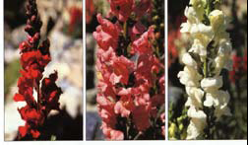
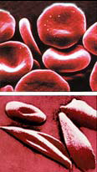
普通生物学CAI课件
三、孟德尔定律的扩展
（一）显隐性关系的相对性
1. 显性现象的表现
完全显性：F₁表现与亲本之一相同，而非双亲的中 间型或者同时表现双亲的性状。
不完全显性：F₁表现为双亲性状的中间型。
如：金鱼草 红花 X 白花 F₁粉红
共显性：F₁同时表现双亲性状。
如：血红细胞 镰刀形 X 碟形 F₁都有
上 一 页
下 一 页
本章目录
总目录
生命科学学院普通生物学课程组

Slide 26
普通生物学CAI课件
镶嵌显性：F₁同时在不同部位表现双亲性状。
如：紫花辣椒 X 白花辣椒 F₁(边缘为紫色、中央为白色)
超显型 ：F₁的表现超过亲本的表现。
显隐性的相对性
如：例如贫血病：外表：可以认为是完全显性：
ss隐性患者贫血严重，发育不良，关节、腹部和肌肉疼痛，多在幼年死亡；Ss杂合者缺氧时发病。
有氧时S对s为显性，缺氧时s对S为显性。
上 一 页
下 一 页
本章目录
总目录
生命科学学院普通生物学课程组

Slide 27
2. 显性与环境的影响
♣ 相对基因􀃎 分别控制各自决定的代谢过程（并非彼此直接抑制或促进的关系）􀃎 控制性状发育。
♣ 环境条件具有较大的影响作用。
例如：兔子皮下脂肪的遗传：
白脂肪YY X 黄脂肪yy
F₁ 白脂肪Yy
近亲繁殖
F₂ 3白脂肪∶1黄脂肪
兔子绿色食物中含有大量叶绿素和黄色素。
Y 􀃎 黄色素分解酶合成􀃎 分解黄色素；
y 􀃎 不能合成黄色素分解酶 􀃎 不会分解黄色素。
所以，基因􀃎 黄色素分解酶合成 􀃎 脂肪颜色。
显性基因Y与白色脂肪性状和隐性基因y与黄色脂肪性状是间接关系。

Slide 28
普通生物学CAI课件
♣ 环境因素：
(1)温度
金鱼草：红花品种 X 象牙色
F₁ 低温强光下为红色
高温遮光下为象牙色
(2)食物
上例中yy兔子出生后不吃含叶绿素和黄色素食物，即使它不能合成黄色素分解酶，脂肪仍表现白色。
(3)性别
无角羊 X 有角羊
↓
F₁ 雌的无角，雄的有角
显性基因的作用在不同遗传背景下表现不同。
上 一 页
下 一 页
本章目录
总目录
生命科学学院普通生物学课程组

Slide 29
普通生物学CAI课件
（二）复等位基因
复等位基因：在同源染色体的相同位点上，存在三个或三个以上的等位基因。
ABO血型
由三个复等位基因（ I^{A}、I^{B}和I^{O}）决定， I^{A}与I^{B}之间表示共显性（无显隐性关系），而I^{A}和I^{B}对I^{O}都是显性，组成六种基因型， A、B、AB、O 四种表现型。
植物的自交不亲和
烟草中至少有15个自交不亲和基因S1，S2，…，S15构成一个复等位系列，相互之间没有显隐性关系。
上 一 页
下 一 页
本章目录
总目录
生命科学学院普通生物学课程组

Slide 30
普通生物学CAI课件
（三）致死基因
致死基因：是指当其发挥作用时导致个体死亡的基因。
显性致死基因在杂合体状态时就可导致个体死亡。如人的神经胶症基因。
隐性致死基因只有在隐性纯合时才能使个体死亡。如植株中常见的白化基因。
上 一 页
下 一 页
本章目录
总目录
生命科学学院普通生物学课程组

Slide 31
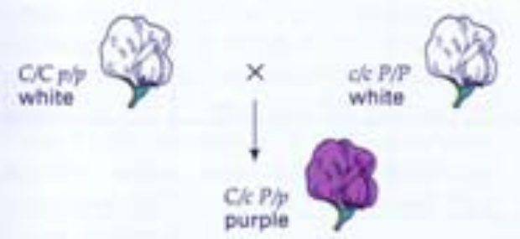
普通生物学CAI课件
（四）非等位基因间的相互作用
1. 互补作用
两对独立遗传基因分别处于纯合显性或杂合显性状态时共同决定一种性状的发育；当只有一对基因是显性，或两对基因都是隐性时，则表现为另一种性状。
F₂产生9:7、F_{t}产生1:3的比例。
互补基因：发生互补作用的基因。如：香豌豆
P 白花CCpp × 白花ccPP
↓
F₁ 紫花(CcPp)
↓⊗
F₂ 9紫花(C_P_)∶7白花(3C_pp+3ccP_+1ccpp)
C、P对紫色是必要的。
上 一 页
下 一 页
本章目录
总目录
生命科学学院普通生物学课程组

Slide 32
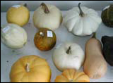
普通生物学CAI课件
2. 累加作用
两种显性基因同时存在时产生一种性状，单独存在时能分别表现相似的性状，两种基因均为隐性时又表现为另一种性状。
􀃎F₂产生9:6:1、F_{t}产生1:2:1的比例。
例如：南瓜
P 圆球形AAbb × 圆球形aaBB
↓
F₁ 扁盘形AaBb
↓⊗
F₂ 9扁盘形(A_B_)∶6圆球形(3A_bb+3aaB_)∶1长圆形(aabb)
上 一 页
下 一 页
本章目录
总目录
生命科学学院普通生物学课程组

Slide 33
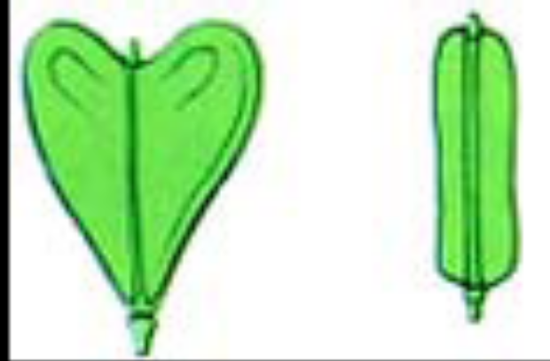
普通生物学CAI课件
3. 重叠作用
两对或多对独立基因对表现型影响的相同。重叠作用也称重复作用，只要有一个显性重叠基因存在，该性状就能表现。
􀃎F₂产生15:1、F_{t}产生3:1的比例。
重叠基因：表现相同作用的基因。
例如：荠菜
P 三角形蒴果T₁T₁T₂T₂ × 卵形蒴果t₁t₁t₂t₂
↓
F₁ 三角形T₁t₁T₂t₂
↓⊗
F₂ 15三角形(9T₁_T₂_+3T₁_t₂t₂+3t₁t₁T₂_)∶1卵形(t₁t₁t₂t₂)
上 一 页
下 一 页
本章目录
总目录
生命科学学院普通生物学课程组

Slide 34

普通生物学CAI课件
4. 显性上位作用
上位性：两对独立遗传基因共同对一对性状发生作用，
其中一对基因对另一对基因的表现有遮盖作用；
显性上位：起遮盖作用的基因是显性基因。
􀃎 F₂和F_{t}的分离比例分别为12:3:1和2:1:1。
例如：西葫芦，显性白皮基因（W）对显性黄皮基因（Y）有上位性作用。
P 白皮WWYY × 绿皮wwyy
↓
F₁ 白皮WwYy
↓⊗
F₂ 12白皮(9W_Y_+3W_yy)∶3黄皮(wwY_)∶1绿皮(wwyy)
上 一 页
下 一 页
本章目录
总目录
生命科学学院普通生物学课程组

Slide 35
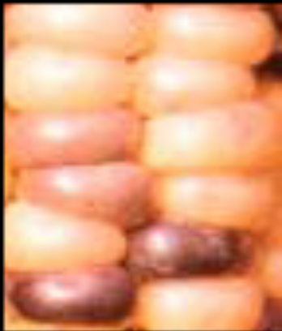
普通生物学CAI课件
5. 隐性上位作用
在两对互作基因中，其中一对隐性基因对另一对基因起上位性作用。
􀃎 F₂和F_{t}分离比例分别为9:3:4和1:1:2 。
例如：玉米胚乳蛋白质层颜色
P 红色蛋白质层CCprpr × 白色蛋白质层ccPrPr
↓
F₁ 紫色CcPrpr
↓⊗
F₂ 9紫色(C_Pr_)∶3红色(C_prpr)∶4白色(3ccPr_+1ccprpr)
􀀩
又如：污点斑猫 X 纯黑猫 金枪鱼斑猫
上位作用与显性作用的不同点：上位性作用发生于两对不同等位基因之间，而显性作用则发生于同一对等位基因两个成员之间。
上 一 页
下 一 页
本章目录
总目录
生命科学学院普通生物学课程组

Slide 36
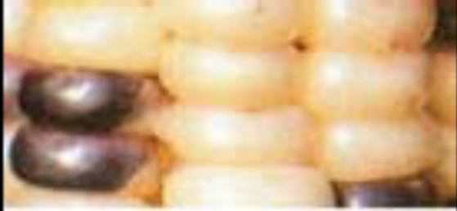
普通生物学CAI课件
6. 抑制作用
在两对独立基因中，其中一对显性基因，本身并不控制性状的表现，但对另一对基因的表现有抑制作用，这对基因称显性抑制基因。
􀃎 F₂和F_{t}的分离比例分别为13:3和1:3 。
例如：玉米胚乳蛋白层颜色
P 白色蛋白质层CCII × 白色蛋白质层ccii
↓
F₁ 白色CcIi
↓⊗
F₂ 13白色(9C_I_+3ccI_+1ccii)∶3有色(C_ii)
显性上位作用与抑制作用的不同点：
(1) 抑制基因本身不能决定性状，F₂只有两种类型；
(2) 显性上位基因所遮盖的其它基因(显性和隐性)本身还能决定性状，F₂有3种类型。
上 一 页
下 一 页
本章目录
总目录
生命科学学院普通生物学课程组

Slide 37
普通生物学CAI课件
非等位基因互作类型
F₂可以分离出二种类型 9 : 7 互补作用
15 : 1 重叠作用
13 : 3 抑制作用
三种类型 9 : 6 : 1 累加作用
9 : 3 : 4 隐性上位作用
12 : 3 : 1 显性上位作用
基因间表现互补或累积 9 : 7 互补作用
9 : 6 : 1 累加作用
15 : 1 重叠作用
不同基因相互抑制 12 : 3 : 1 显性上位作用
9 : 3 : 4 隐性上位作用
13 : 3 抑制作用
上 一 页
下 一 页
本章目录
总目录
生命科学学院普通生物学课程组

Slide 38

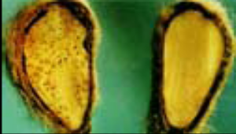
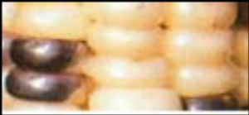
普通生物学CAI课件
（五）多因一效和一因多效
多因一效：许多基因􀃎 同一性状。
(1)玉米：50多对基因􀃎 正常叶绿体形成，
任何一对改变􀃎 叶绿素消失或改变。
(2)棉花：gl1-gl6 􀃎 腺体，任何一对
改变，会影响腺体分布和消失。
(3)玉米：A₁A₂A₃CRPrii七对基因􀃎
玉米籽粒胚乳蛋白质层的紫色。
一因多效：一个基因􀃎 许多性状的发育。
水稻矮生基因：可以矮生、提高分蘖力、增加叶绿素
含量（为正常型的128~185%）、还可扩大栅栏细胞的直径。
上 一 页
下 一 页
本章目录
总目录
生命科学学院普通生物学课程组

Slide 39
普通生物学CAI课件
四、细胞质遗传
（一）细胞质遗传的概念
细胞质遗传：由胞质遗传物质引起的遗传现象(又称非染色体遗传、非孟德尔遗传、染色体外遗传、核外遗传、母性遗传)。
细胞质基因组：所有细胞器和细胞质颗粒中遗传物质的统称。
上 一 页
下 一 页
本章目录
总目录
生命科学学院普通生物学课程组

Slide 40
普通生物学CAI课件
（二）细胞质遗传的特点
细胞质遗传一般表现为母系遗传，正交和反交子代的表型不一致，F₁代通常只表现母本性状。
遗传方式是非孟德尔式的，杂种后代的遗传行为不符合孟德尔遗传定律，杂交后代一般不出现一定比例的分离。
通过连续回交能将母本的核基因几乎全部置换，甚至可以用核移植技术将母本核基因全部置换，但母本细胞质基因及其所控制的性状不会消失。
具有细胞质异质性与细胞质分离和重组。
上 一 页
下 一 页
本章目录
总目录
生命科学学院普通生物学课程组

Slide 41
普通生物学CAI课件
（三）植物雄性不育的遗传
雄性不育：植物在生长发育过程中，雄蕊发育不正常，不能产生有正常功能的花粉，但其雌蕊发育正常，能接受正常的花粉而受精结实。
质遗传型
质核互作遗传型
核遗传型
雄性不育
(三型说)
二型说
上 一 页
下 一 页
本章目录
总目录
生命科学学院普通生物学课程组

Slide 42
普通生物学CAI课件
1. 质不育型
目前已在270多种植物中发现有细胞质雄性不育现象。
细胞质型不育系的不育性只能被保持而不能被恢复。
2. 核不育型
是由核内染色体上基因所决定的雄性不育类型。
如：可育基因Ms 􀃎 不育基因ms。
这种核不育变异在稻、麦、玉米、谷子、番茄和洋葱等许多作物中都已发现。
例如：番茄中有30对核基因能分别决定这不育型；
玉米的7对染色体上已发现了14个核不育基因。
用普通遗传学的方法不能使整个群体保持这种不育性，这是核不育型的一个重要特征。
无保持系，这种核不育的利用有很大的限制性。
上 一 页
下 一 页
本章目录
总目录
生命科学学院普通生物学课程组

Slide 43
普通生物学CAI课件
3.质─核不育型
由细胞质基因和核基因互作控制的不育类型。
质核不育的表现一般比核不育要复杂。
胞质不育基因为S；
胞质可育基因为N；
核不育基因r，不能恢复不育株育性；
核可育基因R，能够恢复不育株育性。
上 一 页
下 一 页
本章目录
总目录
生命科学学院普通生物学课程组

Slide 44
普通生物学CAI课件
水稻的核质互作的雄性不育
核基因 |  | RfRf | Rfrf | rfrf
细胞质基因 | 正常N | 可育 | 可育 | 可育
 | 不育S | 可育 | 可育 | 不育
上 一 页
下 一 页
本章目录
总目录
生命科学学院普通生物学课程组

Slide 45
普通生物学CAI课件
三系杂交制种
不育系： (S) rfrf ♀
保持系： (N) rfrf ♂
恢复系： (N) RfRf ♂
♀ (S) rfrf × (N) rfrf ♂
(S) rfrf
(N) rfrf
♀ (S) rfrf × (N) RfRf ♂
(S) Rfrf
杂交种 (N) RfRf
繁 殖 田
繁殖不育系与保持系
制 种 田
生产杂交种，繁殖恢复系
上 一 页
下 一 页
本章目录
总目录
生命科学学院普通生物学课程组

Slide 46
普通生物学CAI课件
END
上 一 页
下 一 页
本章目录
总目录
生命科学学院普通生物学课程组

Slide 47
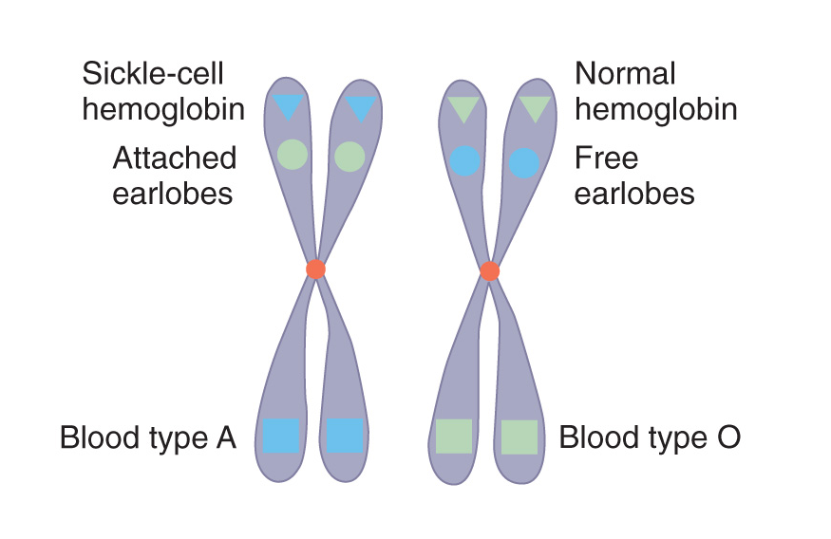
普通生物学CAI课件
等位基因
上 一 页
下 一 页
本章目录
总目录
生命科学学院普通生物学课程组

Slide 48
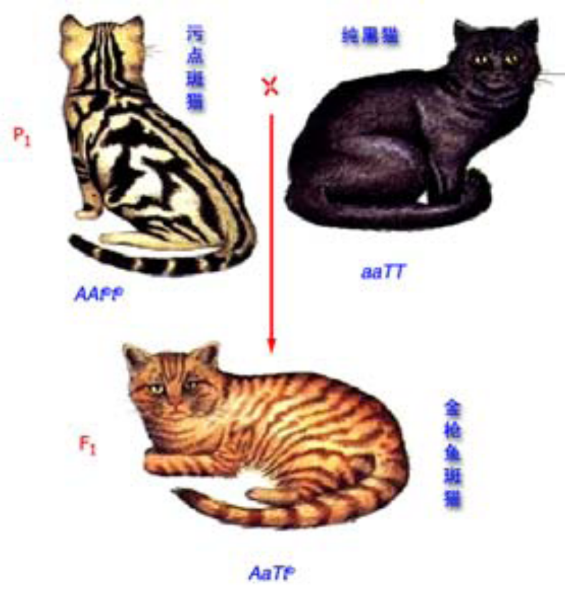
普通生物学CAI课件
隐性上位作用
aa基因对T_（斑纹）有隐性上位掩盖作用。
上 一 页
下 一 页
本章目录
总目录
生命科学学院普通生物学课程组

Slide 49
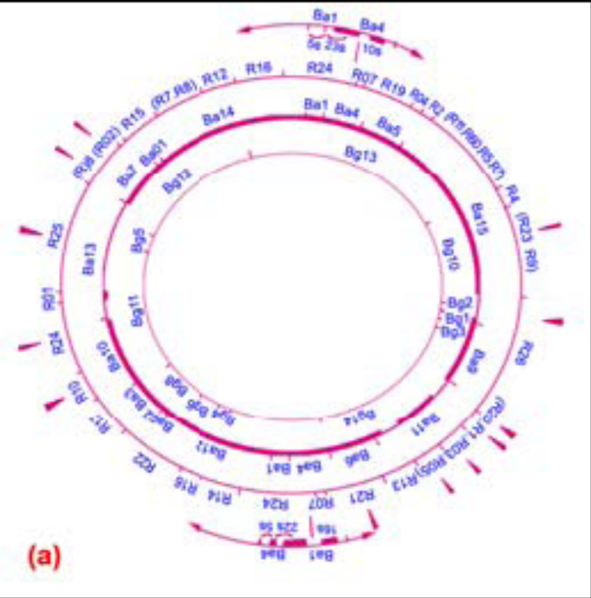
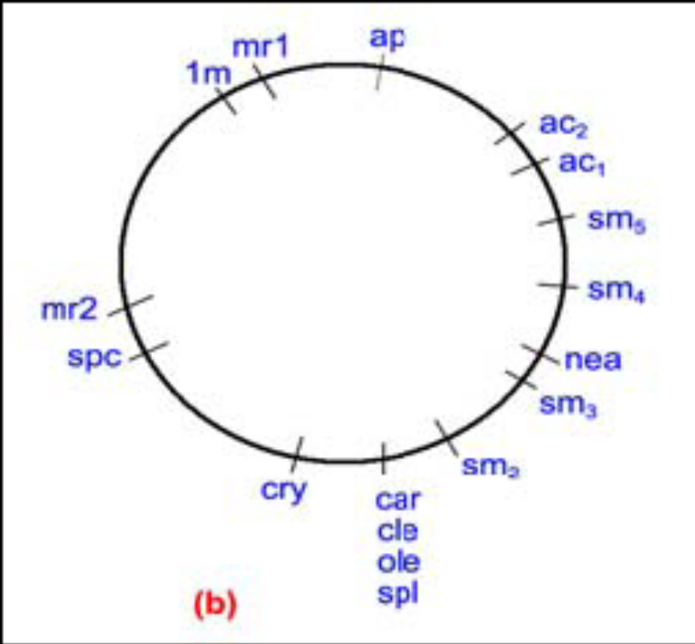
普通生物学CAI课件
衣藻（Chlamydomonas reinhardi）的叶绿体基因组图
ct DNA物理图：由不同限制性内切酶（EcoRI、BamHI和Bgl II）处理所得的ct DNA物理图，用三个同心圆环表示。
ct DNA遗传学图：标记了一些抗生素抗性位点和标记基因：ap. DNA分子在叶绿体膜上的附着点；ac2、ac1. 醋酸缺陷型；sm2、sm3. 链霉素抗性；spc. 螺旋霉素抗性等。
上 一 页
下 一 页
本章目录
总目录
生命科学学院普通生物学课程组

Slide 50
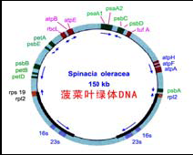
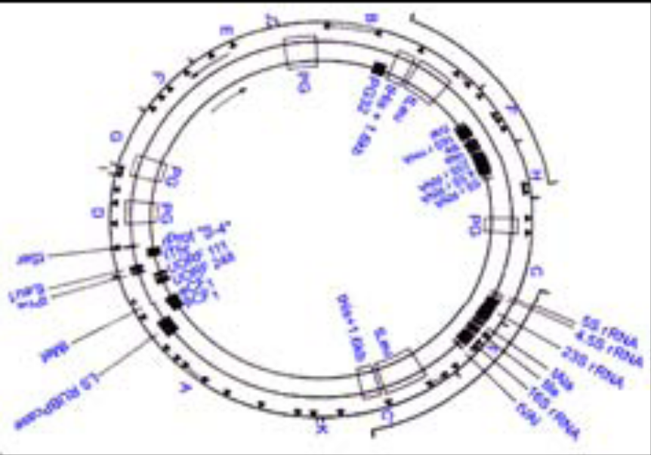
普通生物学CAI课件
玉米的叶绿体基因组图
菠菜的叶绿体基因组图
上 一 页
下 一 页
本章目录
总目录
生命科学学院普通生物学课程组

Slide 51
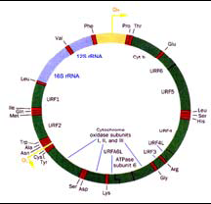
普通生物学CAI课件
线粒体基因组
上 一 页
下 一 页
本章目录
总目录
生命科学学院普通生物学课程组

